Slide 1
День юного героя-антифашиста.

Slide 2
Памяти юных - мальчиков и девочек всех стран, тех, кто боролся и умирал за свободу, равенство и счастье людей, посвящается день 8 февраля.
Все силы,
а если понадобится,
и жизнь, я отдам за свободу и честь нашей Родины!..
Смерть фашистским оккупантам!
Смерть предателям
Родины!

Slide 3
8 февраля во многих странах отмечается День юного героя-антифашиста — в память о детях и подростках, погибших в сражениях с фашистами во время Второй мировой войны. Эту памятную дату массово отмечали в 1964-1990 годах, а затем она стала отмечаться лишь в отдельных местностях и организациях. В 2014 году 8 февраля исполняется ровно 50 лет со дня учреждения этого дня – Дня юного героя – антифашиста.
Считается, что дата Дня юного героя-антифашиста была учреждена в честь годовщины гибели детей-участников антифашистских демонстраций: французского школьника Даниэля Фери и иракского мальчика Фадыла Джамаля. По горькой иронии судьбы жизнь этих юных храбрецов оборвалась в один и тот же день, с разницей в год: Фери был убит в 1962 году, а Джамаль — в 1963 году. Также в День юного героя-антифашиста вспоминают убитых немецкими карателями и наших детей, которые 8 февраля 1943 года были расстреляны фашистами в Краснодоне : Олег Кошевой, Любовь Шевцова, Дмитрий Огурцов, Виктор Субботин. Семен Остапенко.

Slide 4
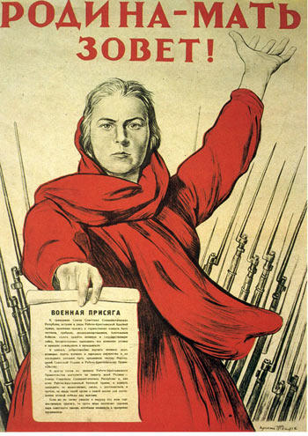
«Вставай, страна огромная! Вставай на смертный бой! С фашистской силой тёмною, с проклятою ордой!» Именно такой лозунг прозвучал в первые дни Великой Отечественной, когда гитлеровские полчища вероломно вторглись на нашу землю. Весь советский народ поднялся на священную борьбу против немецко—фашистских захватчиков. Вместе с отцами, старшими братьями и сестрами по зову сердца с оружием в руках шли в бой тысячи юных патриотов, которые боролись с фашизмом.
Много юных героев погибло за свободу нашей Родины. Мы не должны забывать их имена!

Slide 5
До войны это были самые обыкновенные мальчишки и девчонки. Учились, помогали старшим, играли, бегали-прыгали, разбивали носы и коленки, лазали по деревьям. Их имена знали только родные, одноклассники и друзья. На их хрупкие, детские плечи легла вся тяжесть военных лет. И В ЭТОТ ТРУДНЫЙ ДЛЯ РОДИНЫ ЧАС - ОНИ ПОКАЗАЛИ, КАКИМ ОГРОМНЫМ МОЖЕТ СТАТЬ МАЛЕНЬКОЕ ДЕТСКОЕ СЕДЦЕ, КОГДА В НЕМ РАЗГОРАЕТСЯ СВЯЩЕННАЯ ЛЮБОВЬ К РОДИНЕ И НЕНАВИСТЬ К ЕЕ ВРАГАМ.

Slide 6
Эти мальчишки и девчонки порой делали то, что не под силу было сильным, опытным воинам. Захватчики даже представить себе не могли , что стоящий перед ними Ребёнок является для них смертельным оружием.
Что руководило ими в ту грозную пору?
Тяга к приключениям?
Ответственность за судьбу своей страны?
Ненависть к оккупантам?
Наверное, всё вместе.
Они совершили истинный подвиг.
Мы не можем не вспомнить имена юных патриотов. Вот только некоторое из них.

Slide 7
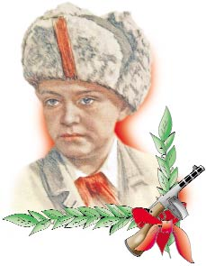
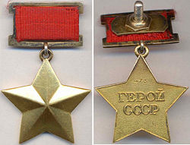
Он рос обыкновенным деревенским парнишкой. Когда немецкие захватчики заняли его родную деревню Лукино, что в Ленинградской области, он собрал на местах боев несколько винтовок, раздобыл у фашистов два мешка гранат, чтобы передать их партизанам. И сам остался в партизанском отряде.
Воевал наравне со взрослыми. В свои десять с небольшим лет он в боях с оккупантами лично уничтожил 78 немецких солдат и офицеров, подорвал 9 автомашин с боеприпасами. Он участвовал в 27 боевых операциях, взрыве 2 железнодорожных и 12 шоссейных мостов. 15 августа 1942 года юный партизан взорвал немецкую легковую машину, в которой находился важный гитлеровский генерал.
Погиб весной 1943 года в неравном бою.
Посмертно ему присвоено звание
Героя Советского Союза.
Лёня Голиков

Slide 8
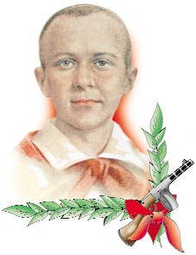
Белорусскому школьнику было чуть больше тринадцати лет, когда он ушел к партизанам вместе со своей сестрой. Он стал разведчиком. Пробирался во вражеские гарнизоны, высматривал, где расположены немецкие посты, штабы, склады с боеприпасами. Сведения, которые он доставлял в отряд, помогали партизанам наносить врагу большие потери. Как и Голиков, взрывал мосты, пускал под откос вражеские эшелоны. В мае 1944 года, когда Советская Армия была уже совсем близко и партизаны должны были вот-вот с ней соединиться, попал в засаду. Подросток отстреливался до последнего патрона. Когда у Марата осталась одна граната, он подпустил врагов поближе и выдернул чеку…
Посмертно стал
Героем Советского Союза.
Марат
Казей

Slide 9
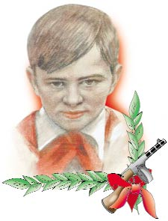
В свои 12 лет , тогда пятиклассник Шепетовской школы, стал разведчиком в партизанском отряде. Он бесстрашно пробирался в расположение вражеских войск, добывал для партизан ценные сведения о постах охраны железнодорожных станций, военных складах, дислокации вражеских подразделений. Не скрывал своей радости, когда взрослые брали его с собой на боевую операцию.
На счету героя шесть взорванных эшелонов врага, множество успешных засад.
Он погиб в 14 лет в неравном бою с фашистами. К тому времени Валя уже носил на груди ордена Ленина и Отечественной войны I степени, медаль «Партизану Отечественной войны» II степени. Такие награды сделали бы честь даже командиру партизанского соединения.
Посмертно присвоено звание
Героя Советского Союза.
Валентин
Котик

Slide 10
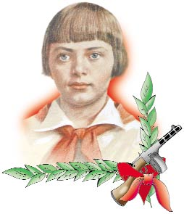
Ленинградская школьница летом 1941 года поехала на каникулы к бабушке в Белоруссию. Там ее и застала война. Спустя несколько месяцев Зина вступила в подпольную организацию «Юные патриоты». Потом стала разведчицей в партизанском отряде имени Ворошилова. Девочка отличалась бесстрашием, смекалкой и никогда не унывала. Однажды ее арестовали. Прямых улик, что она партизанка, у врагов не было. Возможно, все обошлось бы, если бы её не опознал предатель. Ее долго и жестоко пытали. На одном из допросов Зина выхватила у следователя пистолет и застрелила его и еще двух охранников. Пыталась убежать, но у измученной пытками девочки не хватило сил. Ее схватили и вскоре казнили.
Посмертно присвоено звание
Героя Советского Союза.
Зинаида
Портнова

Slide 11
Вот эти дети, которым было присвоено звание - Герой Советского Союза!
Валентин
Котик
Лёня Голиков
Марат
Казей
Зинаида
Портнова

Slide 12
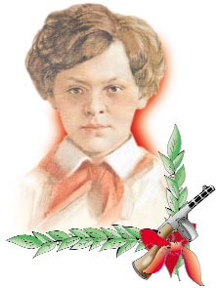
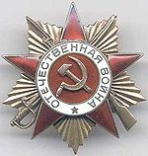
Судьбы этих детей похожи. Прерванная войной учеба, разбитые мечты, клятва мстить до последнего вздоха, рейды по вражеским тылам, засады, взрывы эшелонов… Только, что смерть была разной. Кому-то выпадала прилюдная казнь, кому-то выстрел в затылок в глухом подвале, жестокие, нечеловеческие пытки. Лара Михеенко была партизанкой-разведчицей. Выведывала расположение вражеских батарей, считала машины, двигавшиеся по большаку в сторону фронта, запоминала, какие поезда, с каким грузом приходят на станцию Пустошка. Лару выдал предатель. Гестаповцы не делали скидок на возраст — после жестокого допроса, который не привёл к нужным для фашистам результату девочку расстреляли.
Это случилось 4 ноября 1943 года. Посмертно наградили орденом Отечественной войны I степени.
Лара
Михеенко

Slide 13
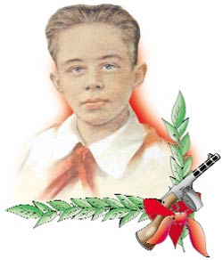
Он был любимцем крымских партизан, их общим сыном. Но война есть война, она не щадит ни взрослых, ни детей. О нем рассказывали легенды: как водил за нос целый отряд гитлеровцев, выслеживающих партизан, как проскальзывал тенью мимо усиленных постов врага; как мог запомнить с точностью до одного солдата численность сразу нескольких гитлеровских подразделений, расположенных в разных местах…
Юный разведчик погиб, подорвавшись на фашистской мине, когда возвращался с очередного задания.
Командующий Крымским фронтом, узнав о его гибели, отдал приказ
наградить посмертно юного патриота орденом Красного Знамени.
Володя
Дубинин

Slide 14
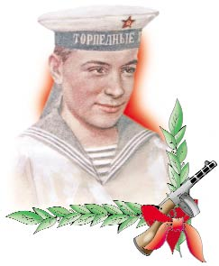
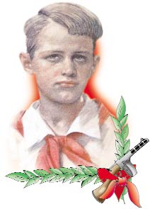
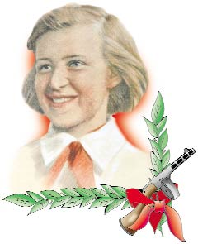
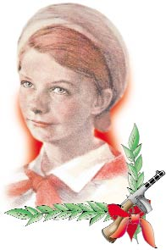
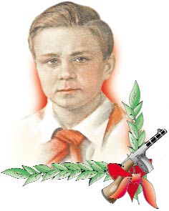
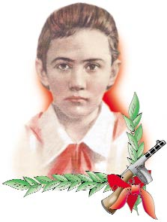
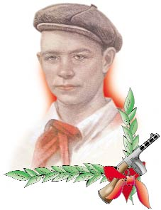
Саша
Ковалёв
Галя
Комлева
Василий Коробко
Маркс
Кротов
Юта
Бондаровская
Витя
Хоменко
Нина
Куковерова
Шура
Кобер

Slide 15
Герои никогда не умирают,
Герои в нашей памяти живут!

Slide 16
Не обошёл враг и нашу малую Родину. Много пришлось пережить нашему краю за годы немецкой оккупации. На защиту города и района встали все его жители, которые не щадя своей жизни противостояли немецким захватчикам. Среди них были и дети, которым едва исполнилось 10-12, 13-14, 15-16 лет. Они наравне со взрослыми сражались за свободу и независимость нашего края. На здании школы №1 города Дятьково висят памятные таблички с их именами, давайте вспомним имена наших героев. Их подвиг никогда не должен быть забыт.

Slide 17
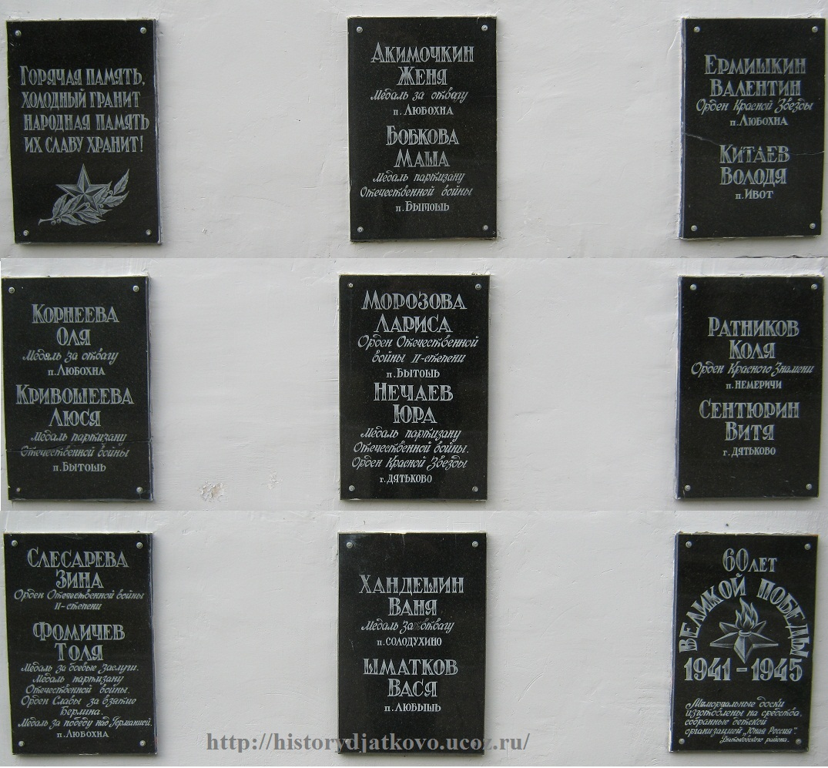

Slide 18
Когда началось война. Оле Корнеевой из Любохны было 14 лет. В ноябре 1941 года отец Оли, выходя из окружения, пришел в Любохну. Он был ранен. Дома немного подлечился и ушел в партизаны, а Оля осталась в поселке. Она помогала народным мстителям: ночью расклеивала листовки, днем уходила на большак или перекрестки дорог и наблюдала за движением техники и живой силы противника. Оля была исполнительным и смелым человеком.
В августе 1942 года фашисты схватили ее и бросили в тюрьму. На допросах гестаповцы избивали юную патриотку, загоняли лад ногти пальцев иголки. Но Оля ни слова не сказала о партизанах. Тогда ей отрубили правую руку, а - через несколько дней привели на расстрел. Это было 19 августа 1942 сода. Рядом с ней на краю ямы стоял пожилой мужчина, также приговоренный к смерти. Им завезали глаза. Старик сорвал повязку. То же самое сделала и Оля.
Ольга Корнеева посмертно награждена медалью «За отвагу».
Оля Корнеева

Slide 19
Ваня Хандешин
До войны Ваня Хандешин жил в поселке Солодухино Дятьковского района. Учился в Любегощенской семилетней школе. Мальчику не было еще 14 лет, когда над родной деревней засвистели пули и осколки снарядов. Пришли фашисты. Прошло немного времени, и Ваня, как сын партизана, вместе с братом Колей оказался в фашистском лагере. Но не таков был Ваня, чтобы безропотно ожидать конца. Он бежит из лагеря, захватив с собой брата, и находит партизанский отряд. Ваня стал партизанским разведчиком.
Ранней весной 1943 года перед вылетом в Москву в суворовское училище Ваня вместе с командиром взвода Иваном Ильюшиным и партизаном Егором Симкиным пошел в село Бацкино узнать обстановку. У деревни Моцановки группа наткнулась на фашистов. Завязалась перестрелка, в которой были убиты Ильюшин и Симкин. Ваня был тяжело ранен, он ослеп. Фашисты захватили юного партизана и пытались выведать у него сведения о расположении отряда. Они обещали отвезти его в Берлин и вылечить. Но Ваня не сказал ни слова. Его расстреляли. Иван Хандешин посмертно награжден медалью «За отвагу».

Slide 20
Витя Сентюрин
В свои 15 лет Витя был маленького роста. На уроках физкультуры стоял последним в строю, в баскетбольную команду школы его не взяли, сказали: "Подрасти, малыш". Зато в струнном оркестре, которым руководил преподаватель Василий Иванович Брусе, Витя Сентюрин считался лучшим домбристом. Пятнадцатилетний мальчик, был отважным разведчиком Шел 1943 год. Отступая, фашисты уничтожали всё, что попадало им под руки. Они грабили и убивали ни в чем не повинных людей. Именно в те дни в поселке Старь Дятьковского района расположился карательный отряд немцев. Именно туда, в Старь, командование отряда направило группу разведчиков. Среди них был и сын отряда - юный партизан Витя Сентюрин. Витя с товарищами выполнил задание. Надо было возвращаться в отряд. Немцы их засекли. В этот момент прозвучали две автоматные очереди и юные разведчики бездыханными упали на землю. Оборвалась их жизнь. Ребята не вернулись в отряд. К вечеру все узнали, что они погибли. Командир приказал похоронить отважных разведчиков как положено. Глубокой ночью партизаны пробрались к месту, где лежали ребята, и унесли их в лес, рискуя своей жизнью. Похоронили их со всеми почестями, даже залпы прозвучали. Вите было всего 15 лет, когда фашистская пуля оборвала его жизнь.

Slide 21
Юный герой из села Косилова ( Жуковского района) повторил легендарный подвиг Ивана Сусанина. Он завёл отряд карателей в болото. Сам погиб как герой. Немецкий солдат записал в своём дневнике: «Мы никогда не победим русских, потому что даже дети у них сражаются и погибают как герои»

Slide 22
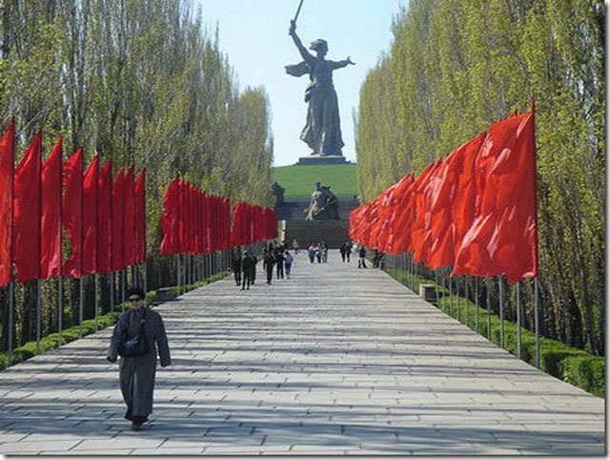
Помните!
Через века,
через года-
Помните!
О тех, кто уже не придёт
Никогда-
Помните!

